Slide 1
需求分析
Requirement Analysis

Slide 2


Reference books

Slide 3
需求分析的任务
与用户沟通获取需求的方法
分析建模与规格说明
实体—联系图
数据规范化
状态转换图
其他图形工具
验证软件需求

Slide 4
需求分析的任务
与用户沟通获取需求的方法
分析建模与规格说明
实体—联系图
数据规范化
状态转换图
其他图形工具
验证软件需求

Slide 5
需求分析-概述
对软件需求的深入理解是软件开发工作获得成功的前提条件

Slide 6
需求分析-概述
准确回答“系统必须做什么？”
任务：对目标系统提出完整、准确、清晰、具体的要求。
生命周期里程碑：软件需求规格说明书SRS(Software Requirement Specification)。
在整个需求分析期间要求分析员和用户紧密配合，充分沟通以实现SRA的任务。
SRS必须经过严格评审。

Slide 7
需求分析-概述
软件需求分析方法遵循的准则
必须理解并描述问题的信息域，以建立数据模型
必须定义软件应完成的功能，以建立功能模型
必须描述作为外部事件结果的软件行为，以建立行为模型
必须对描述信息、功能和行为的模型进行分解，用层次的方法展示细节

Slide 8
需求分析的任务
与用户沟通获取需求的方法
分析建模与规格说明
实体—联系图
数据规范化
状态转换图
其他图形工具
验证软件需求

Slide 9
需求分析的任务
确定对系统的综合要求
分析系统的数据要求
导出系统的逻辑模型
修正系统的开发计划

Slide 10
需求分析的任务-确定对系统的综合要求
功能需求（最基本的要求）
系统必须完成的所有功能

Slide 11
需求分析的任务-确定对系统的综合要求
性能需求
系统必须满足的定时约束或容量约束，通常包括速度（响应时间）、信息量速率、主存容量、磁盘容量、安全性等

Slide 12
需求分析的任务-确定对系统的综合要求
可靠性和可用性需求
可靠性需求定量的指定系统的可靠性，例如，“系统不能在1年内出现2次以上的故障”
可用性量化了用户可以使用系统的程度（P56例）

Slide 13
需求分析的任务-确定对系统的综合要求
出错处理需求
这类需求说明系统对环境错误应该怎样响应
说明系统对本身出现错误时该如何响应（这类需求应尽可能少）

Slide 14
需求分析的任务-确定对系统的综合要求
接口需求
描述系统与它的环境通信的格式
用户接口需求，硬件接口需求，软件接口需求，通信接口需求

Slide 15
需求分析的任务-确定对系统的综合要求
约束
设计约束或实现约束描述在设计或实现应该系统时应遵守的限制条件（这种约束一般是用户或环境强加给项目的限制条件）
包括精度约束，工具和语言约束，设计约束，应该使用的标准，应该使用的硬件平台。

Slide 16
需求分析的任务-确定对系统的综合要求
逆向需求
说明系统不应该做什么
仅选取能澄清真实需求且可消除可能发生的误解的那些逆向需求

Slide 17
需求分析的任务-确定对系统的综合要求
将来可能提出的要求
目的是，在设计过程中对系统将来可能的扩充和修改预作准备，以便一旦需要时容易进行这些扩充和修改。

Slide 18
需求分析的任务-分析系统的数据要求
系统处理和产生的信息很大程度上决定了系统的运作方式
建立数据模型
利用图形工具辅助描绘数据结构（比数据字典更形象和直观）
规范化数据结构

Slide 19
需求分析的任务-导出系统的逻辑模型
综合上述两项任务的结果，使用数据流图、实体-联系图、状态转换图、数据字典和主要的处理算法描述系统的逻辑模型

Slide 20
需求分析的任务
与用户沟通获取需求的方法
分析建模与规格说明
实体—联系图
数据规范化
状态转换图
其他图形工具
验证软件需求

Slide 21
与用户沟通获取需求的方法
访谈
面向数据流自顶向下求精
简易的应用规格说明技术
快速建立软件原型

Slide 22
访谈
方式
正式访谈
非正式访谈
分发调查表
系统分析员提出一些事先准备好的具体问题，征求用户的回答。
系统分析员提出一些用户可以自由回答的开放性问题，以鼓励用户说出自己的想法。
当要调查大量人员的意见时，采用此方法（一般而言，书面回答比口头回答更准确）
先发放调查表，然后仔细阅读回收后的调查表，之后再有针对性的访问一些用户，询问在分析调查表时发现的新问题。

Slide 23
访谈
情景分析技术（访谈过程中所采用的技术）
对用户将来使用目标系统解决某个具体问题的方法和结果进行分析（P58例）；即分析员模拟系统运行，用户模拟使用系统，在这个过程中获知需求。
用途
能在某种程度上演示目标系统的行为，从而便于用户理解，而且还可能进一步揭示出一些分析员目前还不知道的需求。
便于用户理解，保证用户在需求分析过程中的积极性。

Slide 24
面向数据流自顶向下求精
细化数据流图（结构化分析方法）。
目标：把数据流和数据存储定义到元素级。

Slide 25
面向数据流自顶向下求精-过程
回溯
记录
讨论/更新

Slide 26
简易的应用规格说明技术-典型过程
访谈
预审
会议
列表
组合列表
分组制定小型规格说明
提交并集中讨论
撰写SRS

Slide 27
快速建立软件原型
最准确、最有效、最强大的需求分析技术
特性：快速；容易修改
快速建立软件原型
是快速建立起来的旨在演示目标系统主要功能的可运行的程序
方法和工具
要点：实现用户能看得见的功能；省略目标系统的“隐含”功能。

Slide 28
需求分析的任务
与用户沟通获取需求的方法
分析建模与规格说明
实体—联系图
数据规范化
状态转换图
其他图形工具
验证软件需求

Slide 29
分析建模与规格说明
系统逻辑模型
数据模型（实体-联系图）
功能模型（数据流图）
行为模型（状态转换图）

Slide 30
分析建模与规格说明
SRS(Software Requirement Specification)
软件需求规格说明书

Slide 31
需求分析的任务
与用户沟通获取需求的方法
分析建模与规格说明
实体—联系图
数据规范化
状态转换图
其他图形工具
验证软件需求

Slide 32
实体—联系图
E-R图（entity-relationship diagram）
按照用户观点对数据建立的模型
描述从用户角度看到的数据，和系统对数据的实现方法无关

Slide 33
实体—联系图-构成
数据对象
是对软件必须理解的复合信息的抽象(所谓复合信息是指具有一系列不同性质或属性的事物)
属性
定义了数据对象的性质
联系
数据对象彼此之间相互连接的方式，也称关系(联系也可能有属性)
一对一联系（1:1）
一对多联系（1:N）
多对多联系（M:N）

Slide 34
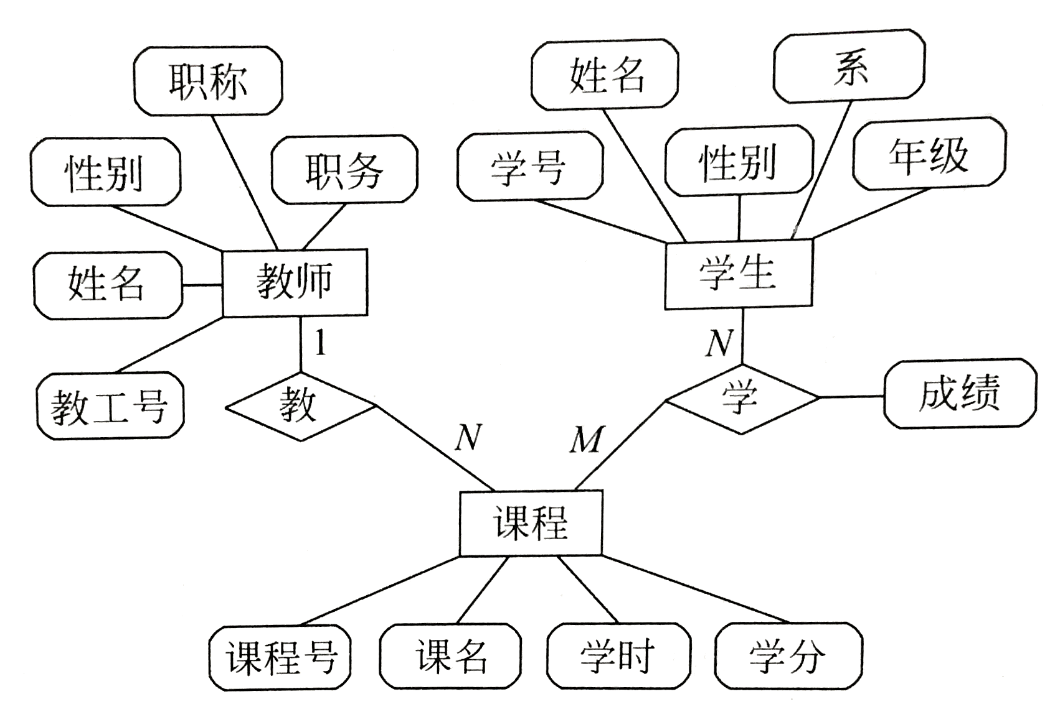
实体—联系图-符号

Slide 35
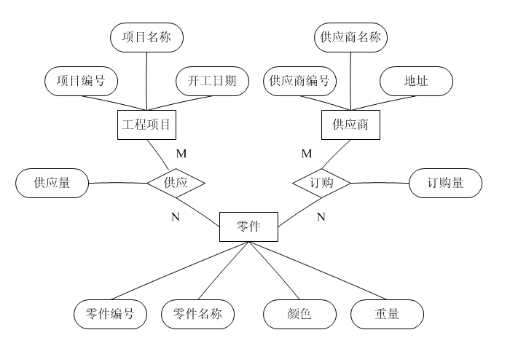
实体—联系图-符号

Slide 36
需求分析的任务
与用户沟通获取需求的方法
分析建模与规格说明
实体—联系图
数据规范化
状态转换图
其他图形工具
验证软件需求

Slide 37
数据规范化
数据规范化：为了减少数据冗余，避免出现插入异常或删除异常，简化修改数据的过程。

Slide 38
数据规范化
使用范式（normal forms）定义消除数据冗余的程度，其表明属性间的依赖情况
第一范式（1NF）：每个属性值都必须是原子值，即仅仅是一个简单值而不含内部结构
第二范式（2NF）：满足第一范式条件，而且每个非关键字属性都由整个关键字决定（而不是由关键字的一部分决定）
第三范式（3NF）：符合第二范式条件，每个非关键字属性都仅由关键字决定，且一个非关键字属性不能仅仅是对另一个非关键字属性的进一步描述（即一个非关键字属性值不依赖于另一个非关键字属性值）
巴斯-科德范式（BCNF）,第四范式（4NF）,第五范式（5NF，完美范式）

Slide 39
需求分析的任务
与用户沟通获取需求的方法
分析建模与规格说明
实体—联系图
数据规范化
状态转换图
其他图形工具
验证软件需求

Slide 40
状态转换图-行为模型
通过描绘系统的状态及引起系统状态转换的事件，来表示系统的行为。
指明作为特定事件的结果系统将做那些动作。

Slide 41
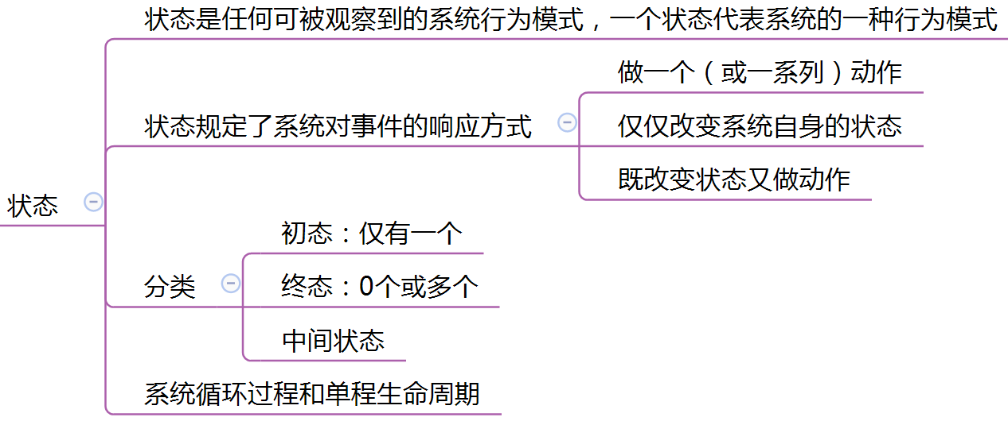
状态转换图-状态

Slide 42
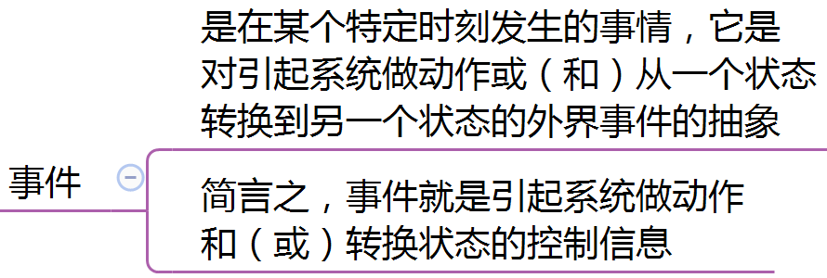
状态转换图-事件

Slide 43
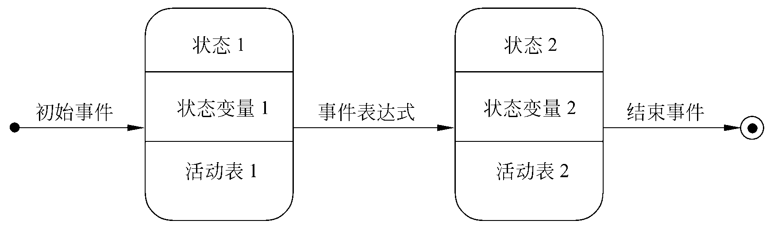
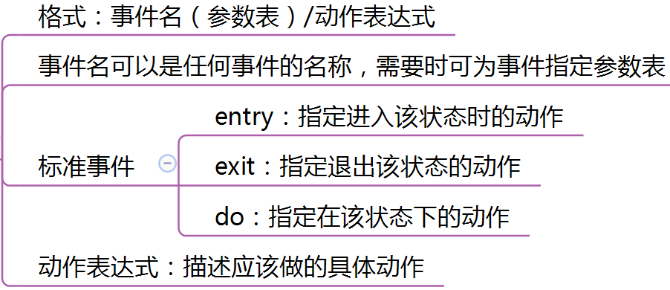
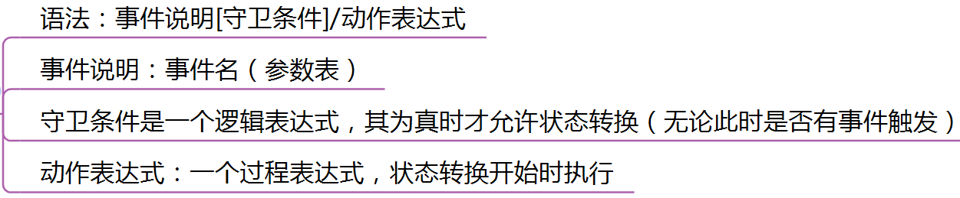
状态转换图-符号

Slide 44
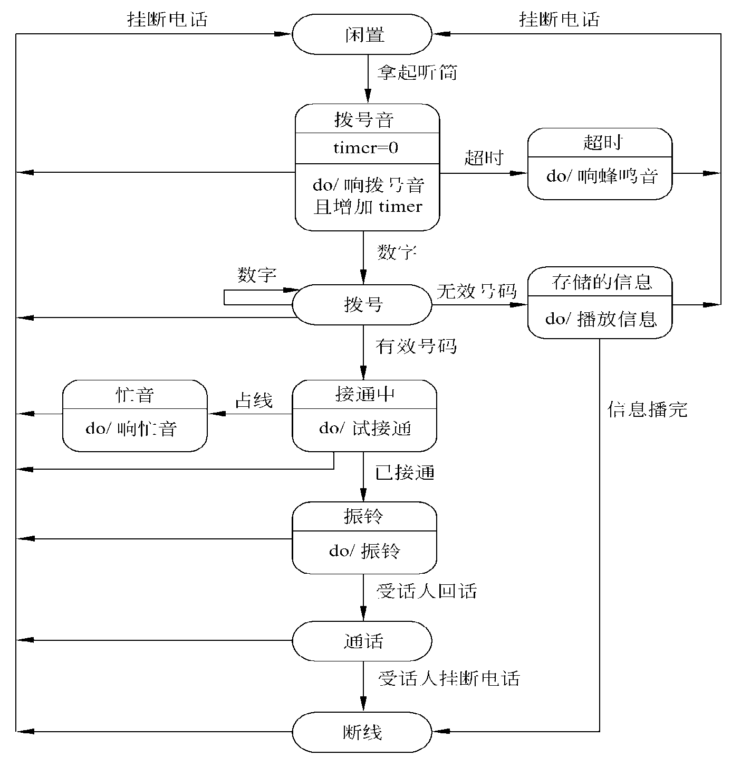
状态转换图-例子
电话的使用过程

Slide 45
需求分析的任务
与用户沟通获取需求的方法
分析建模与规格说明
实体—联系图
数据规范化
状态转换图
其他图形工具
验证软件需求

Slide 46
其他图形工具-层次方框图
燕山大学
软件学院
机械学院
电气学院
计算机系
软件工程系
光电子系

Slide 47
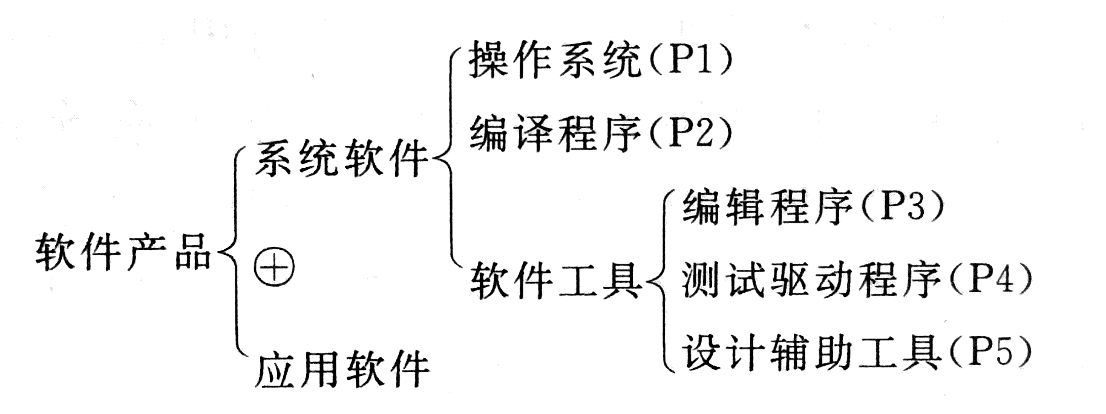
其他图形工具-Warnier图

Slide 48
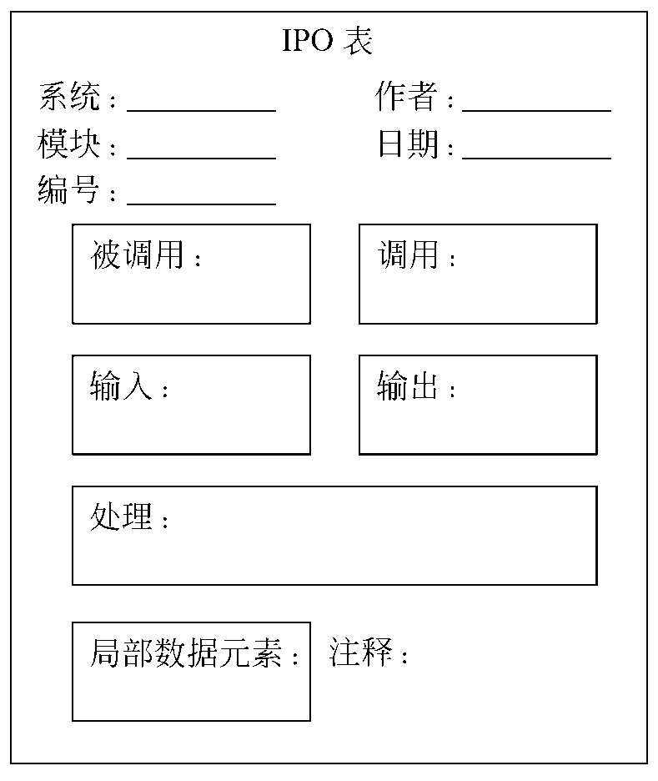
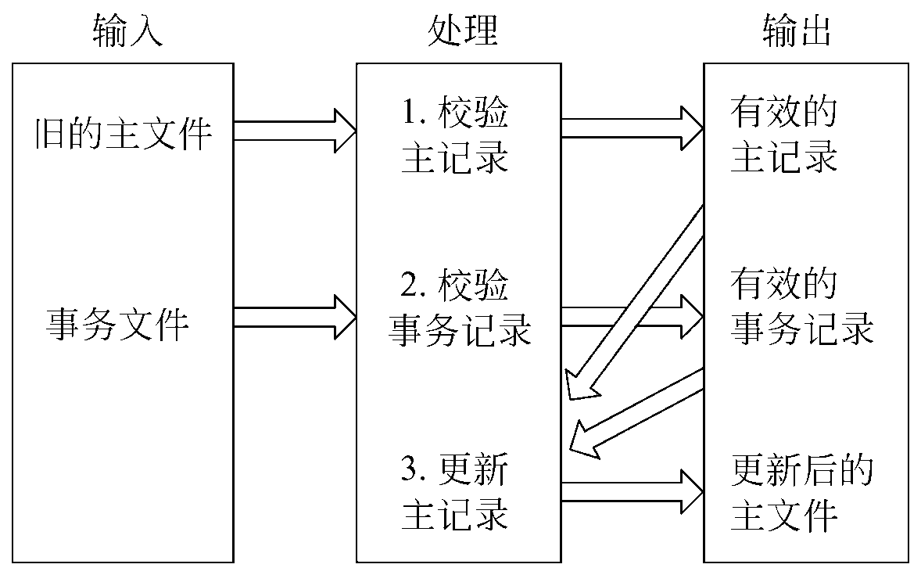
其他图形工具-IPO图
IPO图，即输入、处理、输出图
描绘输入数据、对数据的处理和输出数据之间的关系

Slide 49
需求分析的任务
与用户沟通获取需求的方法
分析建模与规格说明
实体—联系图
数据规范化
状态转换图
其他图形工具
验证软件需求

Slide 50
验证软件需求
验证软件需求的正确性
一致性：所有需求必须是一致的，任何一条需求不能和其他需求相互矛盾。
完整性：需求必须是完整的，SRS应该包括用户需要的每一个功能或性能。
现实性：指定的需求应该能用现有的硬件技术和软件技术基本可以实现的。
有效性：必须证明需求是正确有效地，确实能解决用户面对的问题。

Slide 51
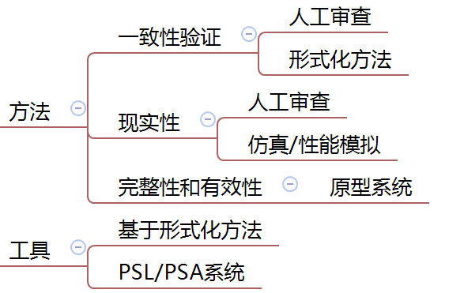
验证软件需求

Slide 52
需求分析的任务
与用户沟通获取需求的方法
分析建模与规格说明
实体—联系图
数据规范化
状态转换图
其他图形工具
验证软件需求

Slide 53
需求分析
END

